Slide 1
Форматирање табеле
Microsoft Excel

Slide 2
Отварање примера за вежбу
Otvoriti u web pretraživaču sledeću adresu: https://github.com/InformatikaTamara/8_razred/→ 03 Formatiranje tabele→Takmicenje plain.xlsx → View raw → Download file/Preuzmi fajl
Отворити преузети фајл на рачунару.

Slide 3
Означавање поља табеле
Пре било које промене мора се означити део табеле на које се жељено подешавање односи.
За означавање, осим превлачења мишем, може да се користи и тастер Шифт и стрелице на тастатури.
Селектовање несуседних ћелија CTRL + клик на ћелију.

Slide 4
Опсег или распон ћелија
Када обухватимо више ћелија означавањем не означавамо једно поље, већ опсег или распон ћелија.
Опсег или распон ћелија (енгл. Range) може имати адресу:
B2:D2
A2:A5
I8:K11

Slide 5
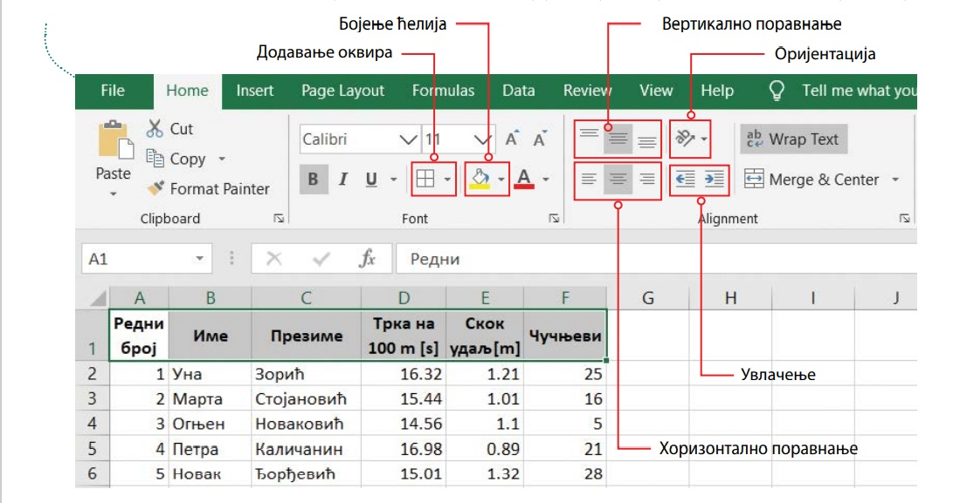
Алати за подешавање изгледа табеле

Slide 6
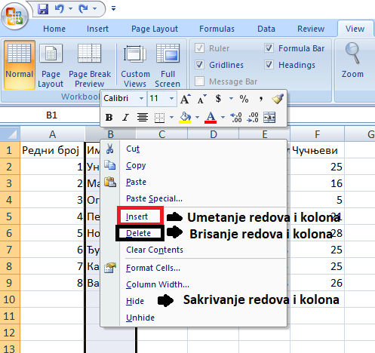

Slide 7
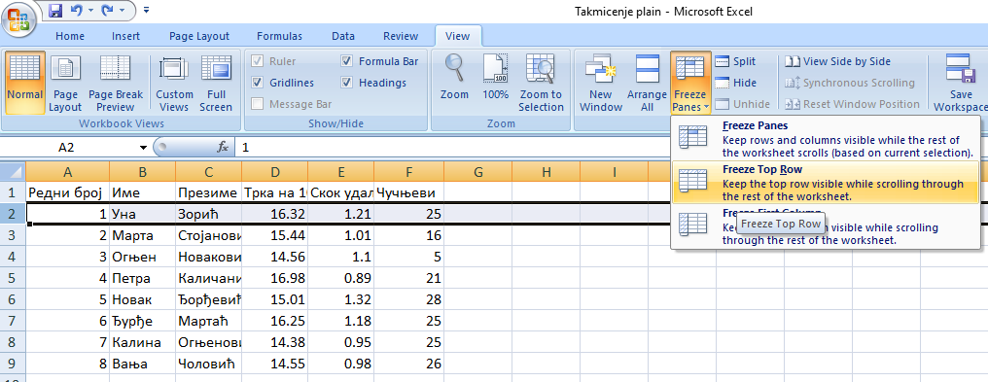
Замрзавање редова и колона

Slide 8
Копирање података
Копирање и премештање података у Excel-у ради на уобичајен начин.
Податци се могу копирати или премештати
у оквиру једног радног листа,
из једног радног листа на други радни лист и
из једне радне свеске у другу радну свеску.

Slide 9
Материјали за час
Материјали се могу преузети на адреси:
https://github.com/InformatikaTamara/8_razred/→ 03 Formatiranje tabele→Форматирање табеле презентација.pptx→ View raw → Download file/Preuzmi fajl
ХВАЛА НА ПАЖЊИ!

